Slide 1
Урок математики в 1 классе Тема: «Перестановка слагаемых».
Цель урока:
познакомить с правилом перестановки слагаемых;
-научить применять правило перестановки слагаемых на практике;
закрепить умения составлять суммы и разности к рисунку, закрепить изученные случаи сложения и вычитания, сравнение однозначных чисел;
развивать внимание, логическое мышление, память, умение давать полный и правильный ответ на поставленный вопрос, любознательность.

Slide 2
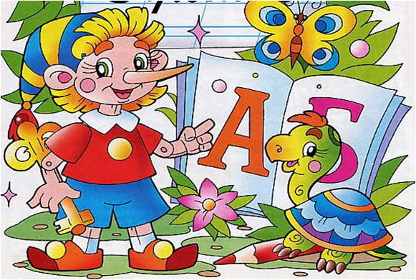

Slide 3
Каким будет сложения результат, если слагаемые местами поменять?
?
?
?

Slide 4


Slide 5
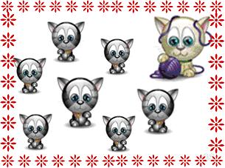

Slide 6
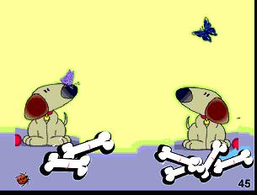

Slide 7
5
3
6 - 1
<
5 - 2
10
7
8+ 2
<
8 - 1
<
10
4
7 + 3
7 - 3
2
2
4 - 2
=
3 - 1

Slide 8
6 + 3 = 9
Слагаемое
Слагаемое
Сумма

Slide 9
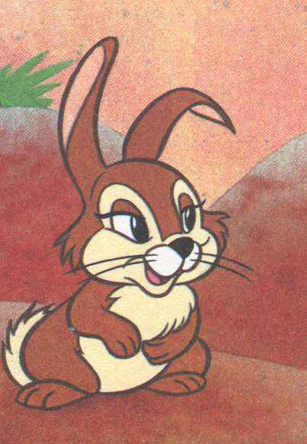
3 + 2 = 5
5 – 2 = 3
5 – 3 = 2

Slide 10
2 + 1 = 3
1 + 2 = 3

Slide 11



Slide 12

Физминутка

Slide 13
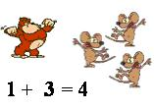
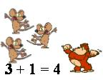

Slide 14


5 + 4 =
9
6 + 2 =
8
4 + 5 =
9
2 + 6 =
8

Slide 15
5 + 1 = 1 +
5
1
+ 6 = 6 + 1

Slide 16

Каким будет сложения результат, если слагаемые местами поменять?
?

Slide 17



Спасибо! Урок окончен!

